Slide 1
Pipelife Flush & Flow
Struktura brenda murit me kasetë për shkarkimin e ujit

Slide 2
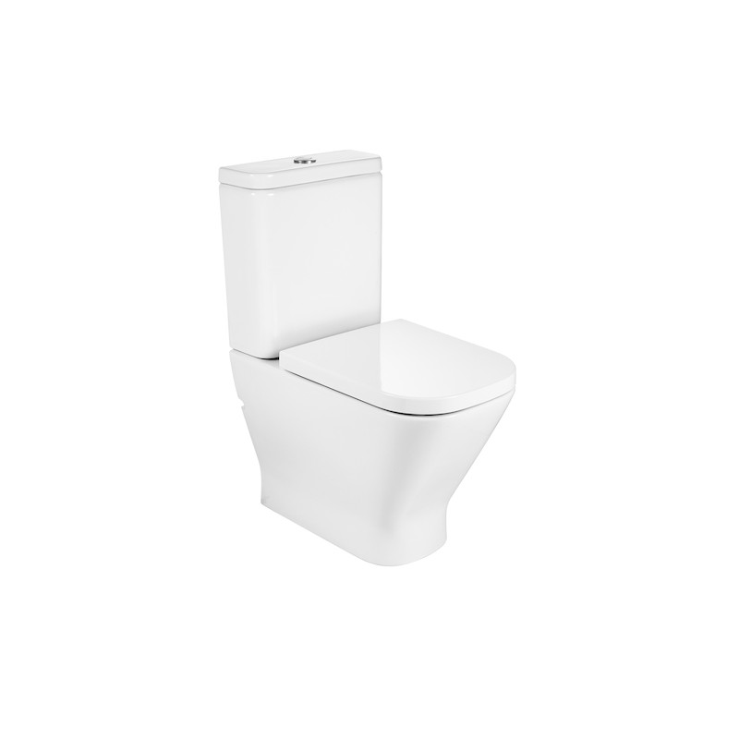
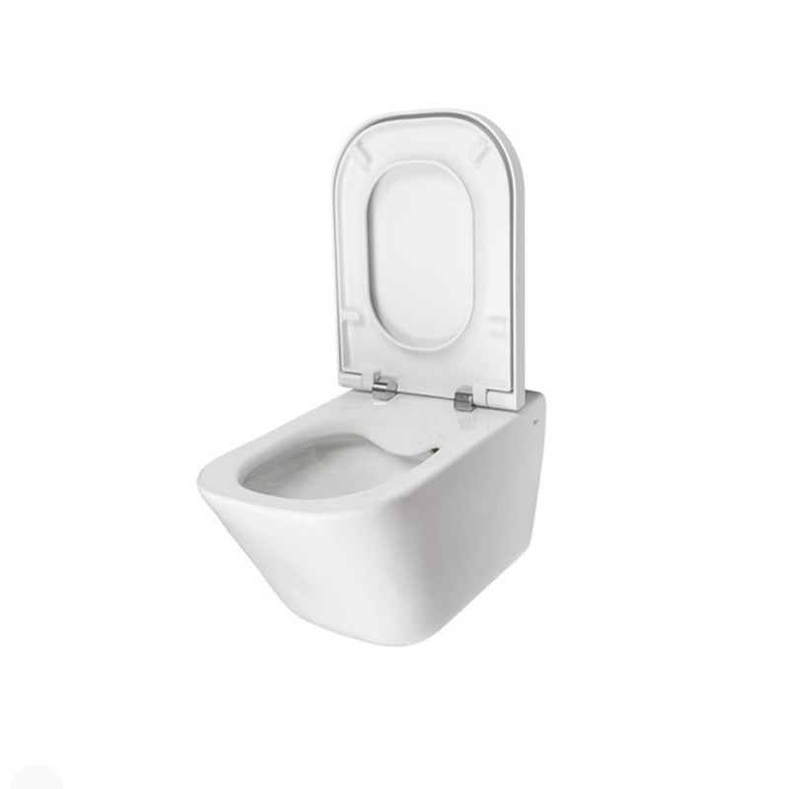
Pse kaseta brenda murit për shkarkimin e ujit
kundrejt

Slide 3
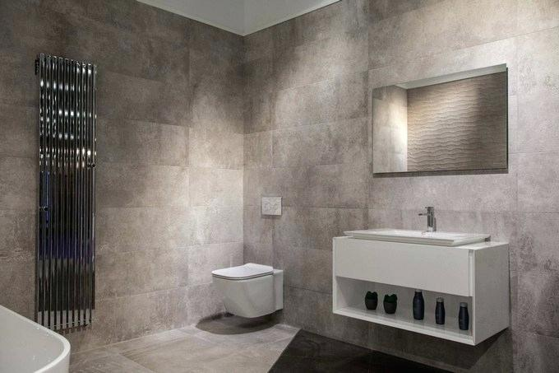
Pipelife Flush & Flow
Transformimi i kërkuar i banjës
  Moderne dhe atraktive
  Funksionale
Shfrytëzimi i hapësirës
  Shfrytëzimi më i mirë i hapësirës bile në ambiente të vogla
  Minimalizmi është modern

Slide 4
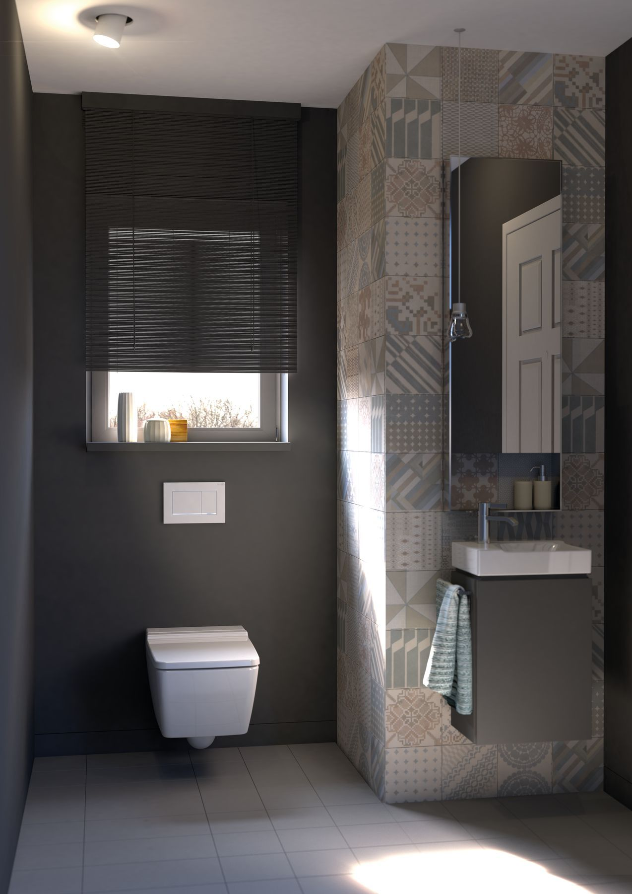
Pipelife Flush & Flow
Dizajni modern çdo herë
  Montim në mur dhe jo mbi dysheme
  Mundësi të reja për zgjidhjet dizajnere për rafte e të tjera
  WC-ja mund të ndërrohet pa kasetën për shkarkimin e ujit
  E lehtë për pastrim
  E mbrojtur kundër vandalizmit

Slide 5
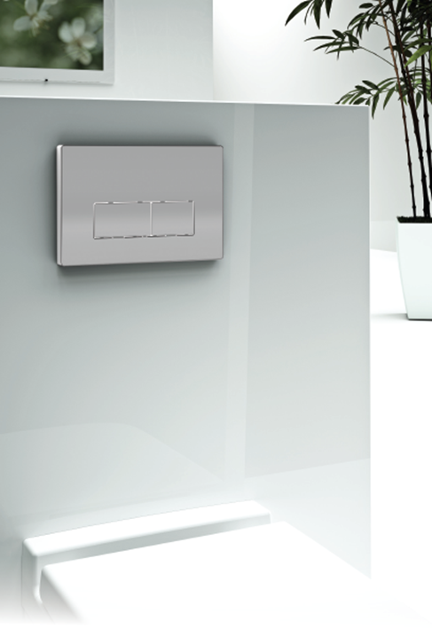
Butona, estetika dhe individualitet

Slide 6
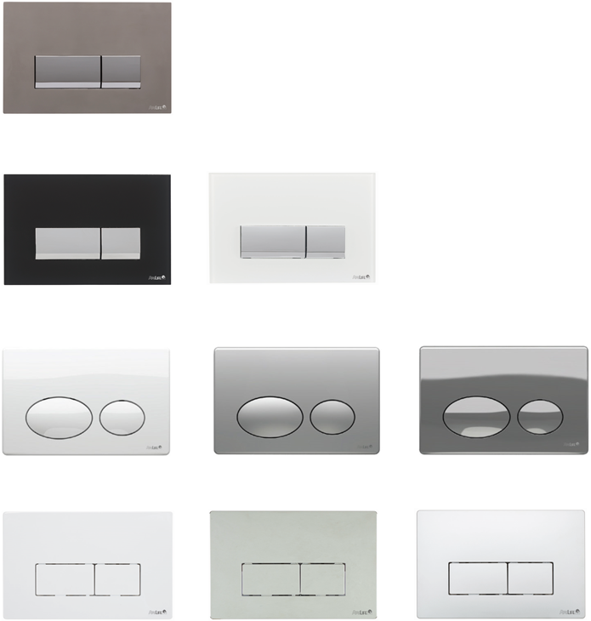
Pipelife Flush & Flow
ANGULATUS PREMIUM
  Çelik i kromuar me shkëlqim
ANGULATUS PREMIUM
  Xham i bardhë ose i zi
OVATUS
  Krom i bardhë, mat ose me shkëlqim
ANGULATUS
  Krom i bardhë, mat ose me shkëlqim

Slide 7
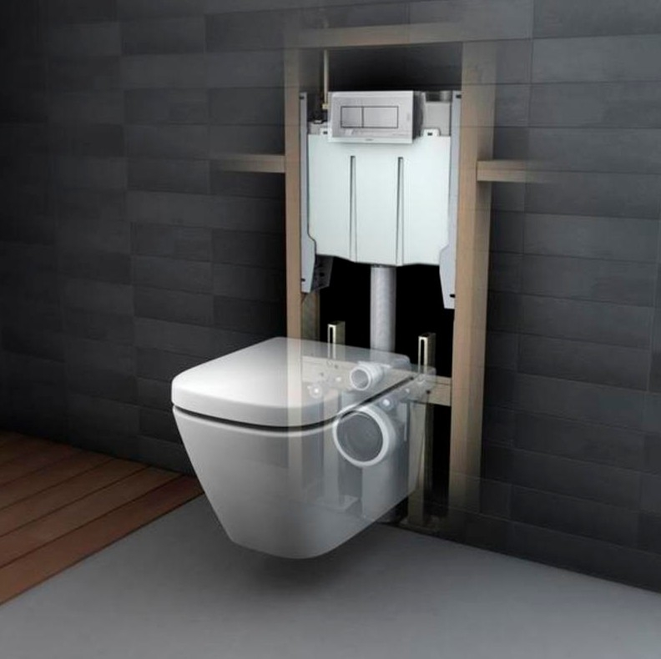
Pasqyra e sistemit

Slide 8
Pipelife Flush & Flow
Çfarë garantojmë ne

Slide 9
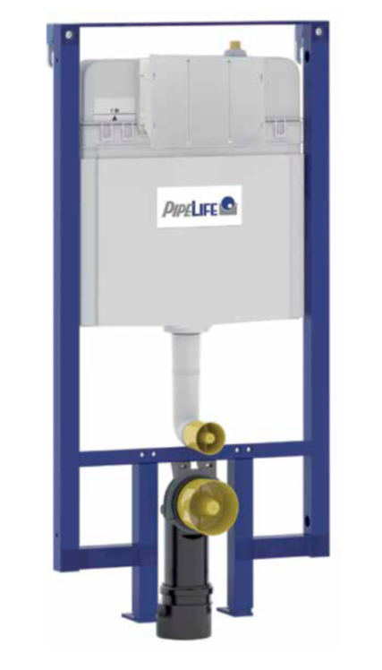
Pipelife Flush & Flow
Karakteristikat kryesore
  Konstruksion çeliku i lyer me bojë pluhur elektrostatik në ngjyrë blu
  Profil katror 40x40 mm me kasetë të montuar paraprakisht
  Buton i dyfishtë për shkarkimit e ujit (3/6 L)
  Mundësi për rregullimin e ujit të përdorur (nga 4-7 L deri në 2-3 L)
  Fasheta të montuara paraprakisht në mur dhe këmbëza që rregullohen (0-200 mm)
  Lidhje e sipërme me sistemin e furnizimit me ujë
  Izolim i plotë kundër kondensimit

Slide 10

Pipelife Flush & Flow
Përmirësimet e posaçme
  Ventil mbushës pa zhurmë i patentuar (Noise class 1 according to EN ISO 3822)
  Sistem Click Lock për montim të sigurt
  Korpusi më i hollë i klasës së tij
  Mundësi për montim në kënd
  Mundësi për çmontimin e lehtë të të gjitha elementeve të kasetës
  Mundësi për rregullimin e lartësisë
  Mundësi për montimin e tipave të ndryshëm të WC
  Mundësi për montim të plotë në mur

Slide 11

Pipelife Flush & Flow
Kompletimi
  Kasetë e pajisur me ventil mbyllës të instaluar paraprakisht dhe izolim
  Lidhja me sistemin e furnizimit të ujit 1/2”
  Bërryl PE për lidhje me kanalizimin Ø 90 mm me guarnicion
  Adapter PE Ø 90 / 110 mm me guarnicion gome
  Komplet për montim dhe fiksim
  Konstruksion çeliku i lyer me pluhur elektrostatik
  Instruksion për montim
  Tapa mbrojtëse për daljet
  Komplete opsionale të montimit për montim në kënd
  Komplet opsional me tub fleksibël për lidhjen me kanalizimin

Slide 12

Detajet inovative

Slide 13
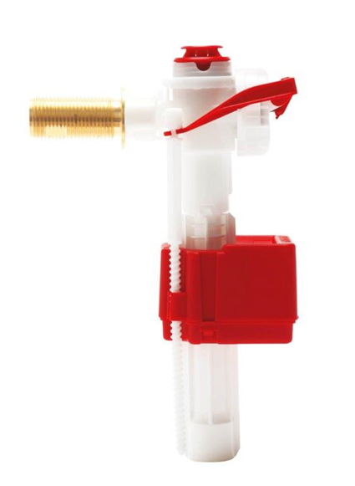
Pipelife Flush & Flow
Ventil i patentuar për mbushje Pipelife Fluidmaster servo flegër hidraulik 747
Funksionim efektiv në presion të lartë dhe të ulët të ujit: 0,2 - 16 bar
Ultra e pazhurmë
Akses unik i lehtë dhe mirëmbajtje e modulit
Membranë vetëpastruese

Slide 14
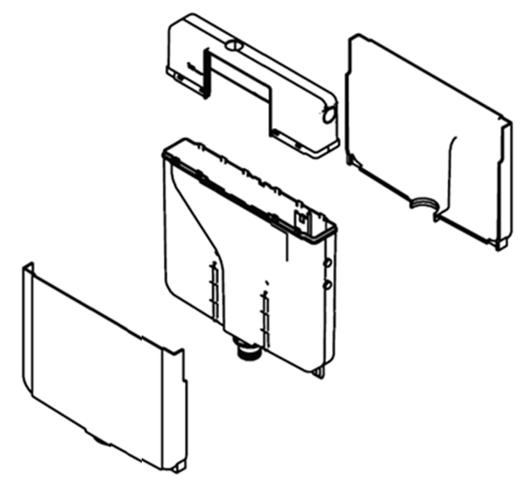
Pipelife Flush & Flow
Kaseta për shkarkimin e ujit
Material PP
Volum 9 l
Izolim termik prej EPS (molded Styrofoam)

Slide 15
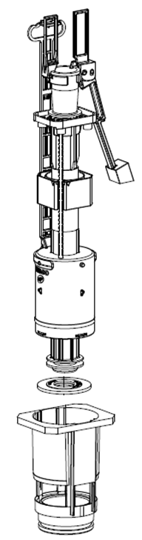
Pipelife Flush & Flow
Mekanizmi i shkarkimit
I rregulluar fabrikisht për:
  larje të madhe 6L
  larje të vogël 3L
Tub i përkulshëm gome gjatë çmontimit
Mekanizëm i shkarkimit që mund të ndërrohet

Slide 16
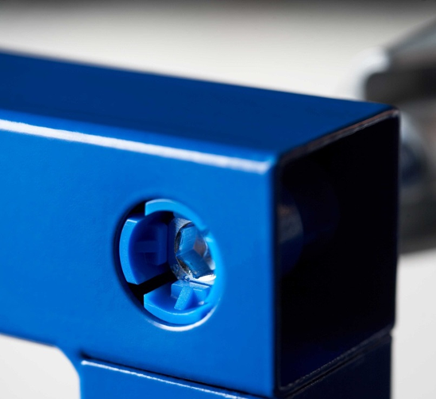
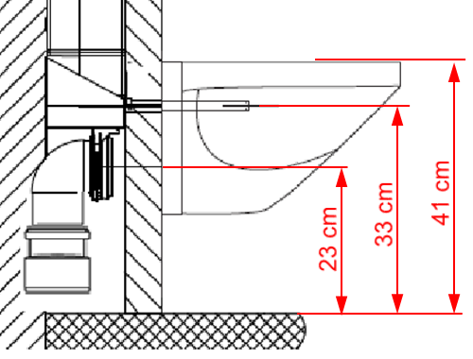
Pipelife Flush & Flow
Konstruksioni i çelikut
Profil katror 4x4 cm
I lyer me pluhur elektrostatik për mbrojtje maksimale kundër korrozionit
Distanca nga WC

Slide 17
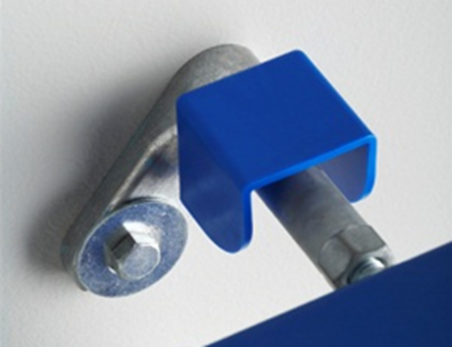
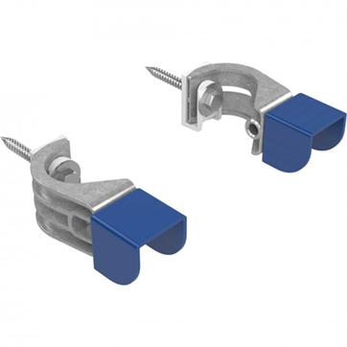
Pipelife Flush & Flow
Elementet për montim në mur
Elemente fleksibële për montim në mur me akses të lehtë për shpim dhe fiksim direkt
Komplet për montim në kënd– ofrohet si aksesor
Notes:
Wall fixation
Flexible wall brackets
Corner wall connection set – available as accesorry

Slide 18
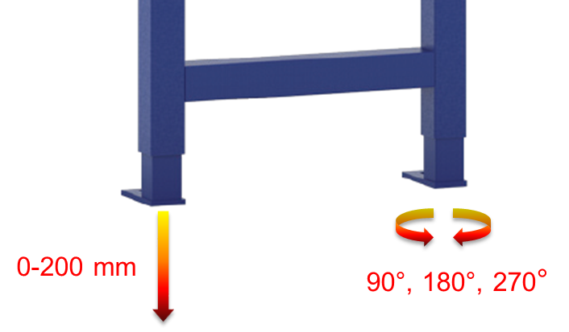
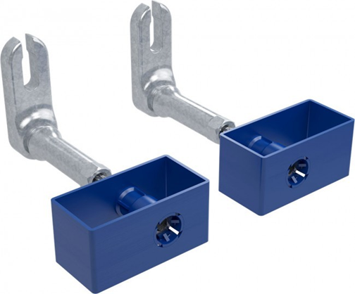
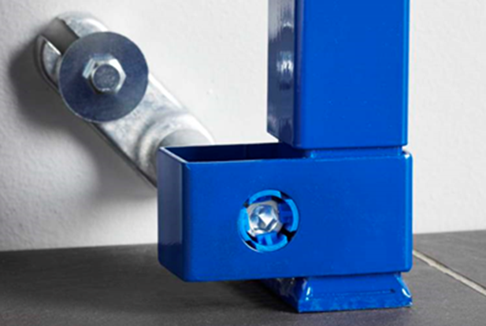
Pipelife Flush & Flow
Elementet për montim mbi dysheme
Komplet për montim në mur dhe nga poshtë pa nevojën e montimit në dysheme – ofrohet si aksesor

Slide 19
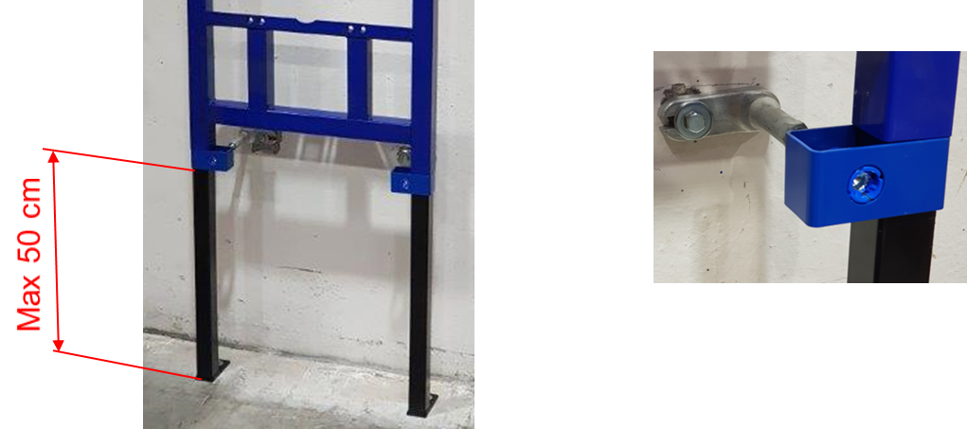
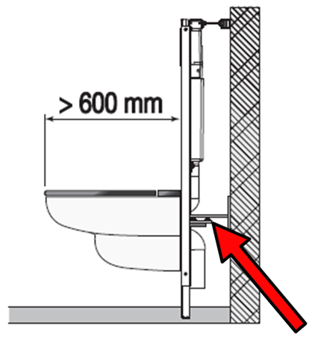
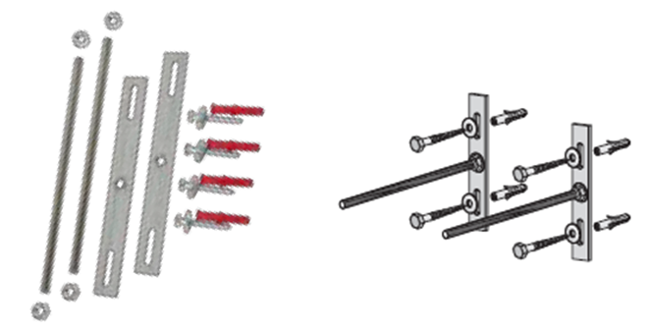
Pipelife Flush & Flow
Kompleti për montim së larti (tualet për invalidë)
DUPLO nga 55 deri në 500 mm
Komplet stabilizues – ofrohet si aksesor

Slide 20
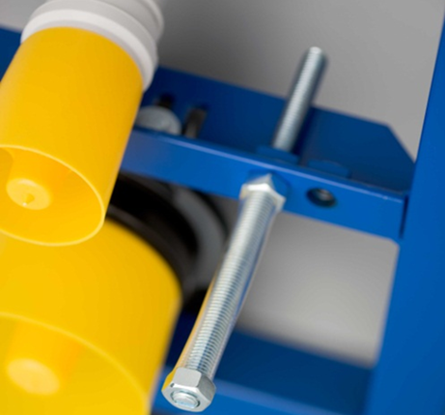
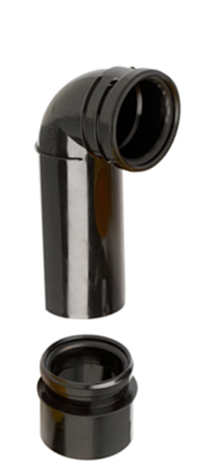
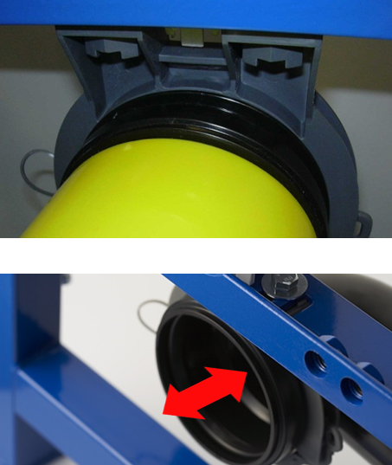
Pipelife Flush & Flow
Kapakët mbrojtës për montim
  Ngjyrë të verdhë
  Të formuar që të mund të përdoren edhe si shabllone për shpimin e vrimave
Bërryl i daljes dhe adapter
  Fashetë klik për fiksimin e bërrylit të daljes
  Rregullim i thellësisë +/- 10 mm

Slide 21
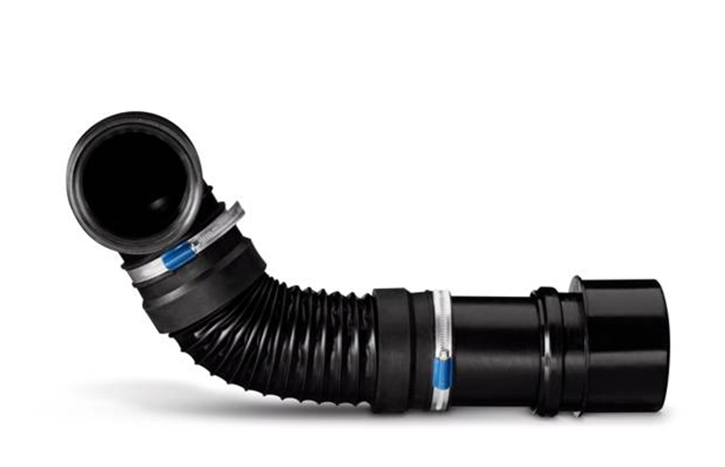
Pipelife Flush & Flow
Flexifon
  Tub fleksibël për lidhje me kanalizimin (Ø 90 mm)
  Zgjidhje e lehtë për situata të vështira
  Adapter ekscentrik (Ø 90x110 mm)

Slide 22

Pipelife Flush & Flow
Pyetje ?

Slide 23

Pipelife Flush & Flow
Faleminderit
për vëmendjen

